Slide 2
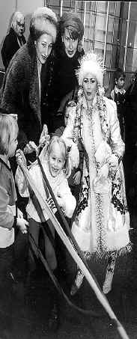

Slide 3
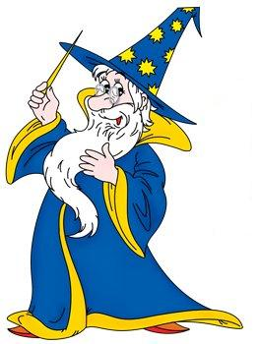
Сказка

Slide 4
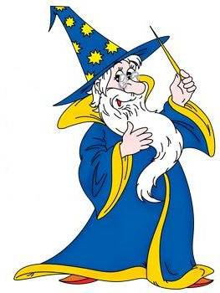
доброта
красота
радость
дружба
печаль

Slide 5
– близкие отношения, основанные на взаимном доверии, привязанности, общности интересов.
ДРУЖБА

Slide 6
НАСТОЯЩИЙ ДРУГ -
скромный
злой
завистливый
доброжелательный
равнодушный
общительный
хвастливый
отзывчивый
добрый
жадный

Slide 7
Основные законы дружбы
Один за всех, и все за одного.
Дружите, не обижайте друзей и всех, кто вас окружает.
Уважайте друг друга и помогайте друг другу.
Радуйтесь вместе с друзьями.
В беде не оставляйте друзей, не подводите их, не обманывайте, не нарушайте своих обещаний.
Берегите друзей, ведь друга потерять легко. Старый друг лучше новых двух.

